Slide 1
Jesus Christus – sein Leben
(Bibelkurs, Teil 16/24)

Slide 2
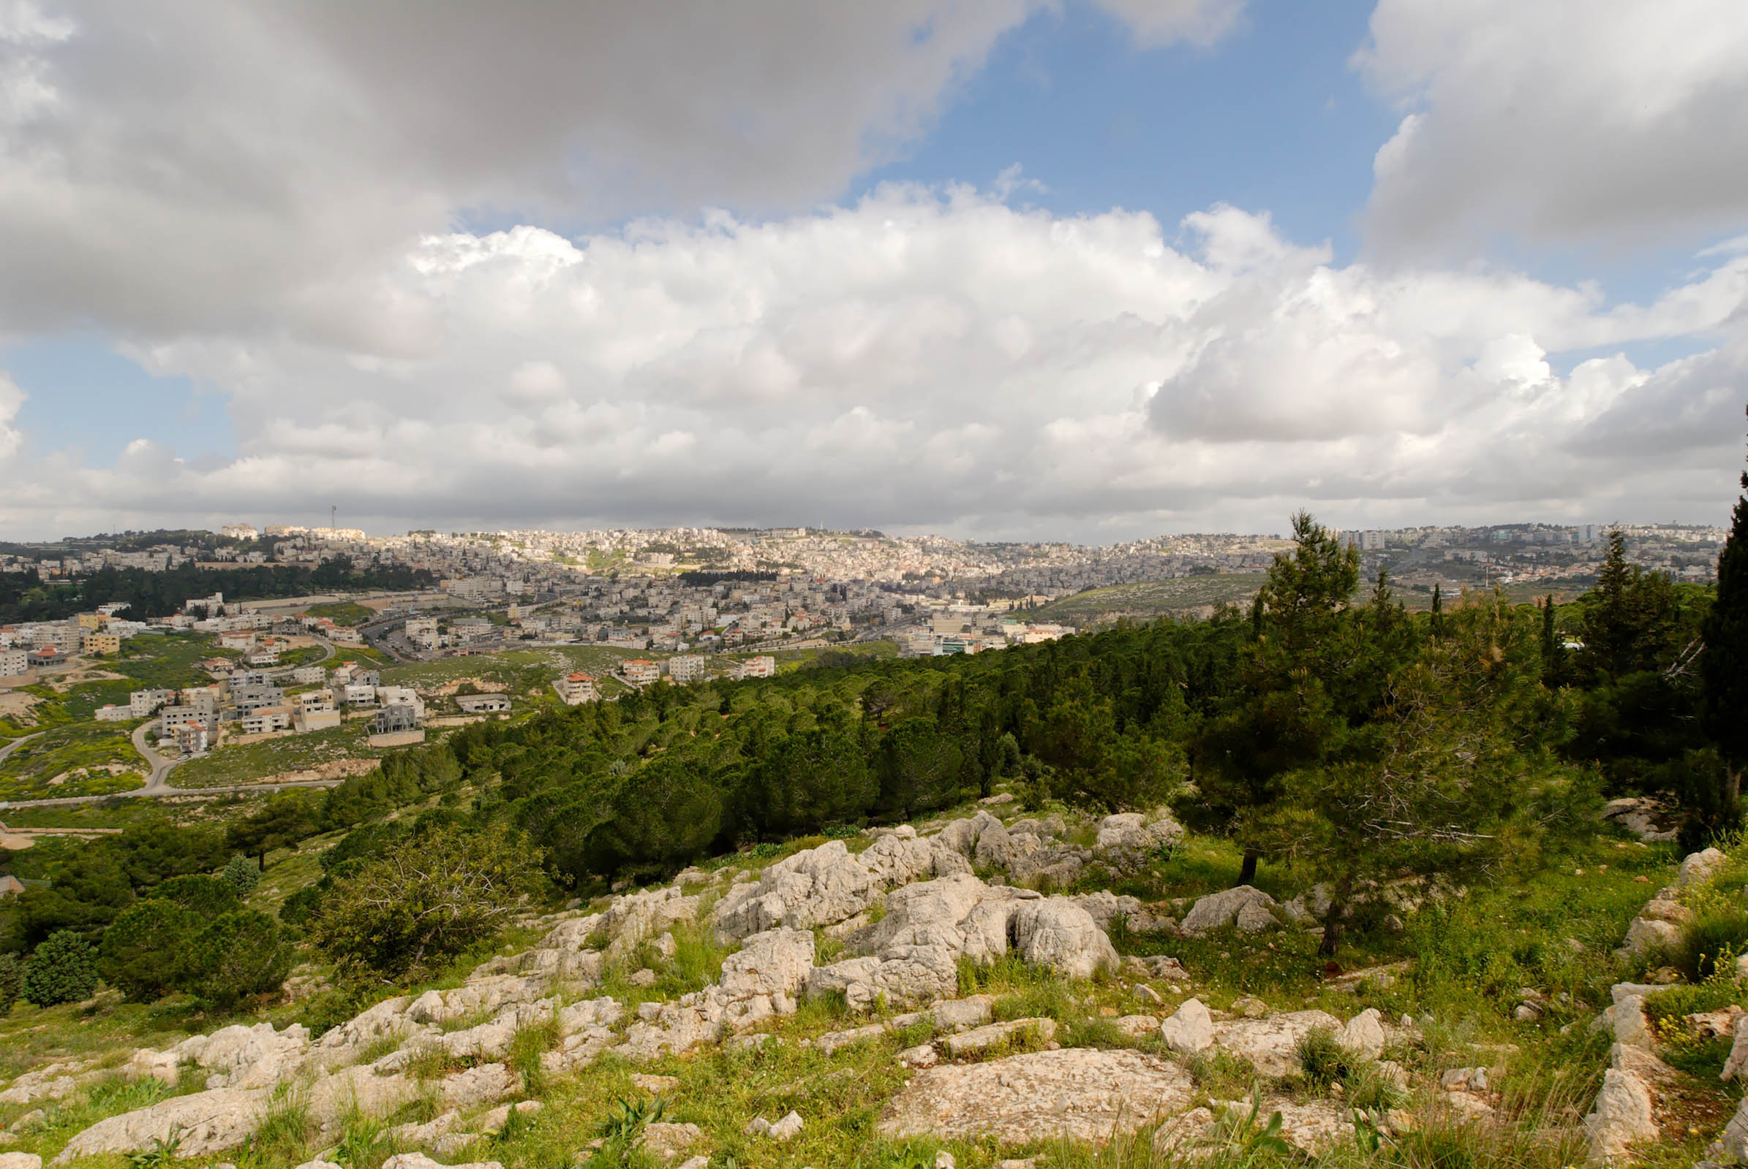
Gal 4,4a: Als aber die Zeit erfüllt war, sandte Gott seinen Sohn, geboren von einer Frau, …

Slide 3
Gal 4,4b: ... geboren unter dem Ge-setz, damit er die loskaufte, die unter dem Gesetz waren, damit wir die Sohnschaft empfingen.

Slide 4
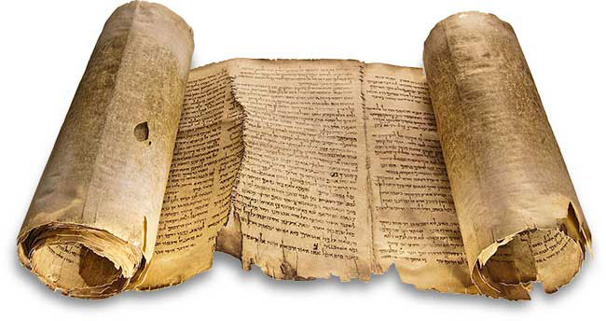
Jesus Christus – sein Leben Einleitung 1. Das historische Umfeld 2. Das Leben Jesu 3. Die Evangelien Schlusswort

Slide 5
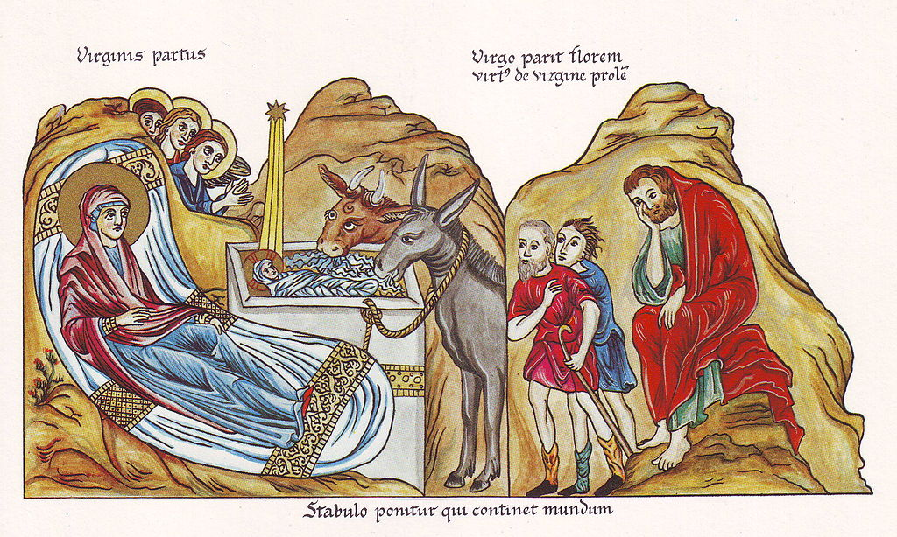
DIE GEBURT JESU CHRISTI
Darstellung aus dem Hortus Deliciarum (12. Jh.)

Slide 6
Jesus Christus – sein Leben Einleitung 1. Das historische Umfeld 2. Das Leben Jesu 3. Die Evangelien Schlusswort

Slide 7
400 JAHRE OHNE OFFENBARUNGEN
Altes
Testament
Neues Testament
400 Jahre

Slide 8
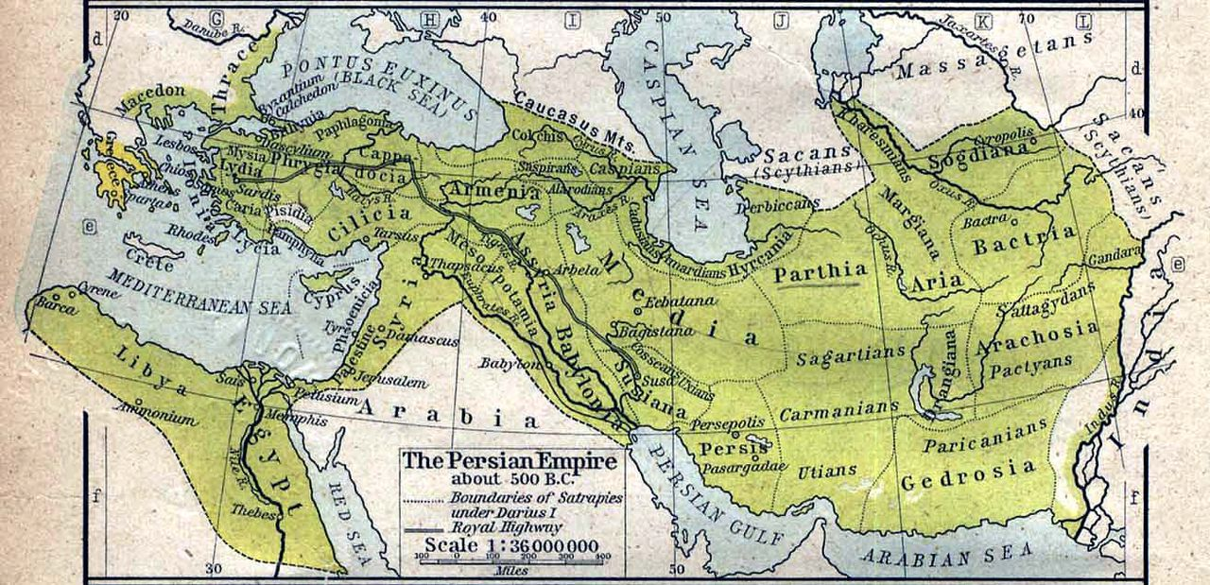
DAS PERSERREICH
Bild: Historical Atlas (1923)

Slide 9
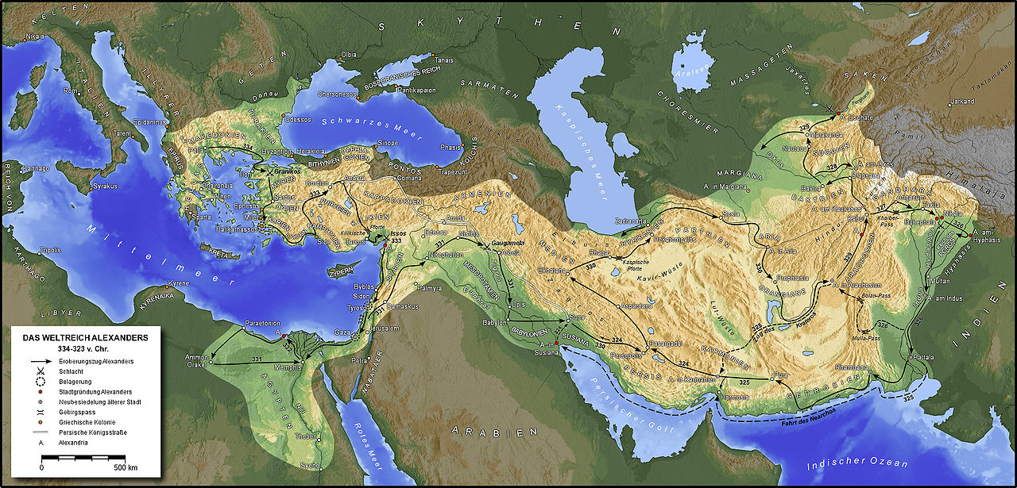
DER FELDZUG ALEXANDERS DES GROSSEN
Bild: Captain Blood (CC-BY-SA 3.0)

Slide 10
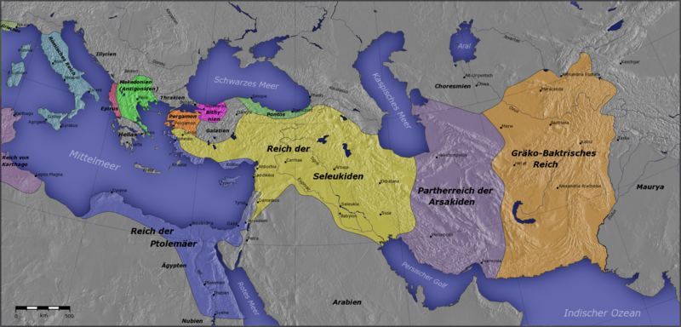
DIE LAGE UM 200 V. CHR.
Bild: Captain Blood (CC-BY-SA 3.0)

Slide 11
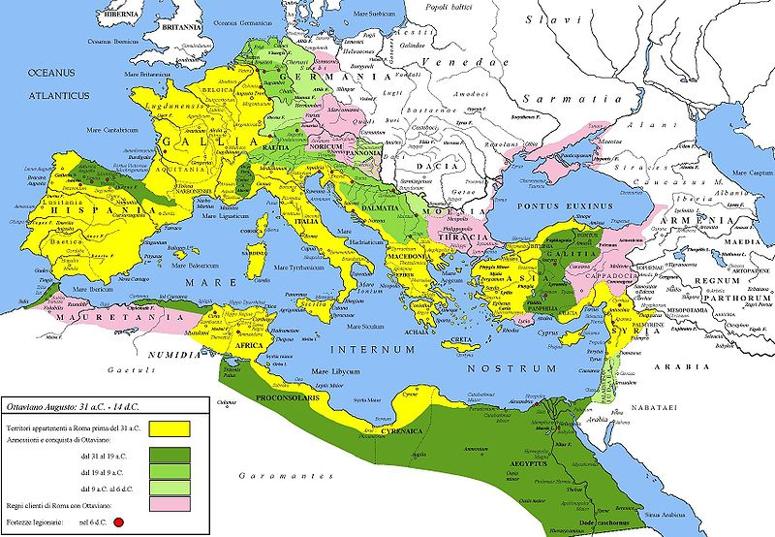
ROM ZUR ZEIT VON KAISER AUGUSTUS
Bild: Cristiano64 (CC-BY-SA 3.0)

Slide 12
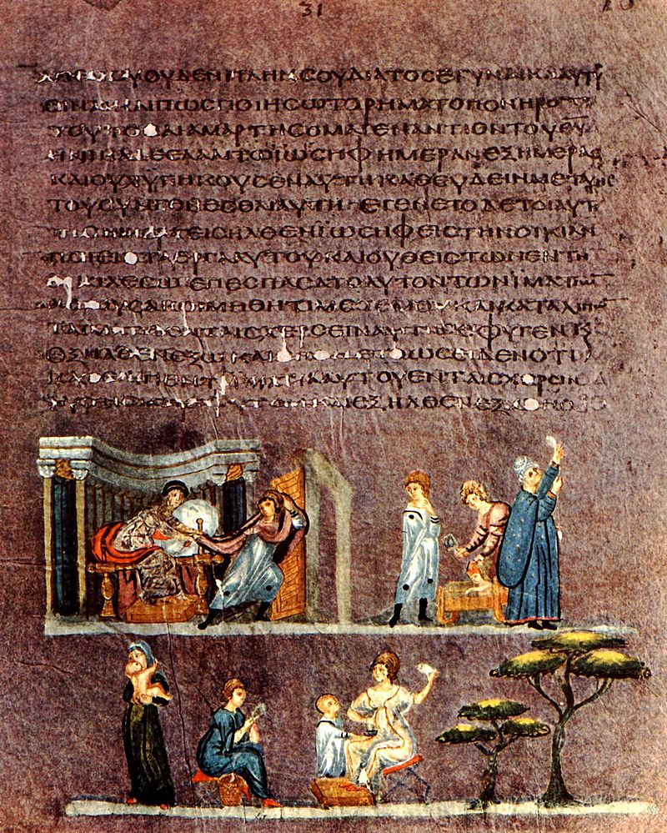
FRAGMENT AUS DEM BUCH GENESIS IN DER GRIECHISCHEN ÜBERSETZUNG DER SEPTUAGINTA

Slide 13
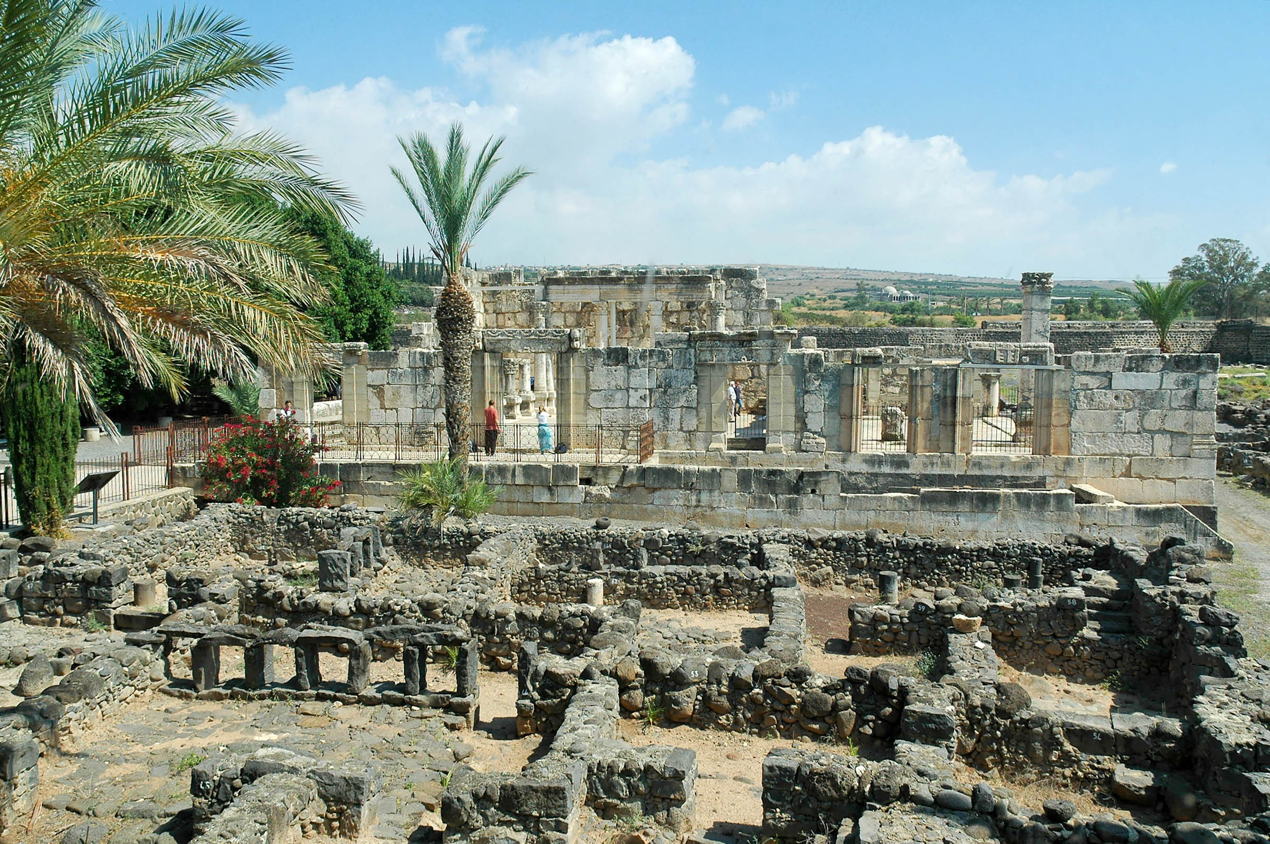
DIE SYNAGOGE VON KAPERNAUM

Slide 14
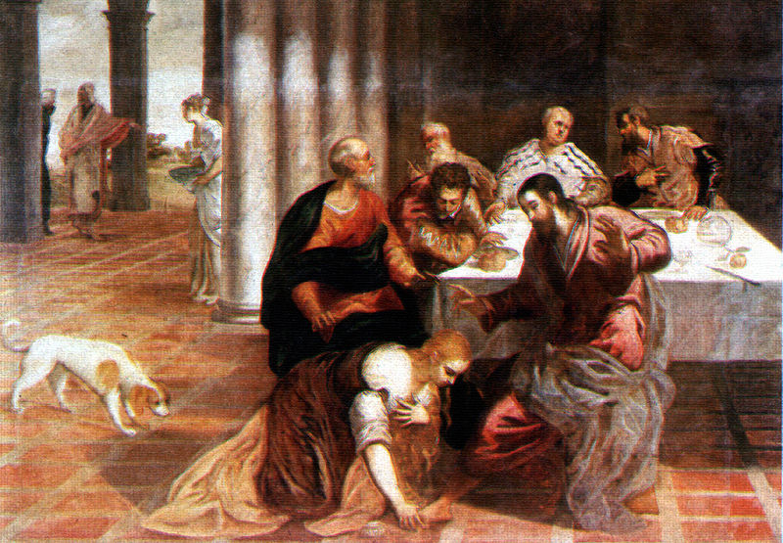
JESUS IM HAUSE DES PHARISÄERS
Bild: Jacobo Tintoretto

Slide 15
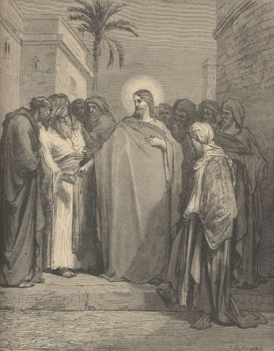
JESUS DISKUTIERT MIT DEN PHARISÄERN
Bild: Gustave Doré (1866)

Slide 16
DIE DIADOCHENSTAATEN
Bild: Captain Blood (CC-BY-SA 3.0)

Slide 17
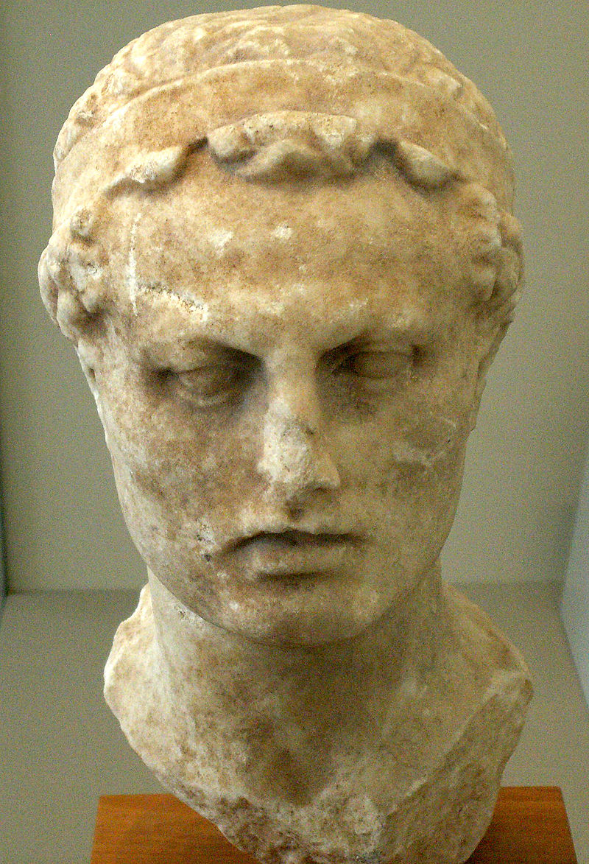
BÜSTE VON ANTIOCHUS IV. EPIPHANES
Bild: Jniemenmaa (CC-BY-SA 3.0)

Slide 18
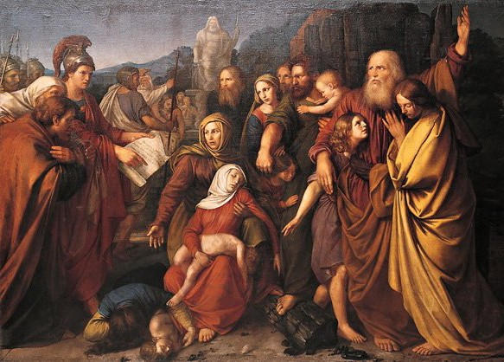
DIE MAKKABÄER
Bild: Wojciech Stattler (1842)

Slide 19
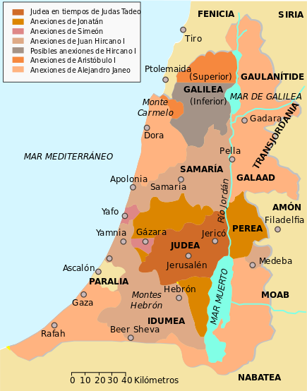
DIE EROBERUNGEN DER HASMONÄER
Karte: Redtony (CC-BY-SA 3.0)

Slide 20
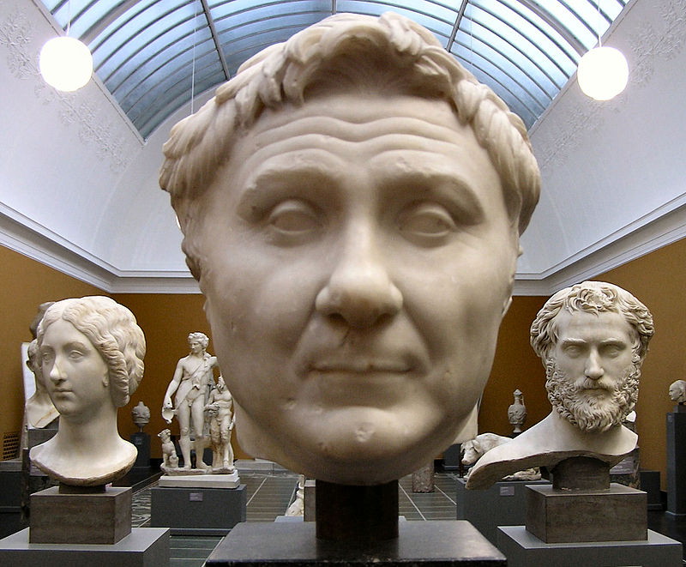
BÜSTE VON POMPEIUS IN KOPENHAGEN

Slide 21
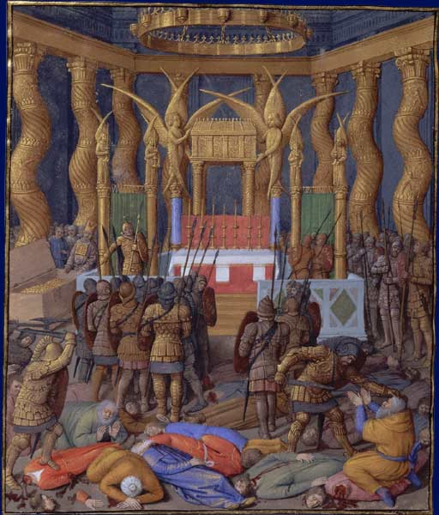
POMPEIUS DRINGT IN DEN TEMPEL EIN
Bild: Jean Fouquet (um 1470)

Slide 22
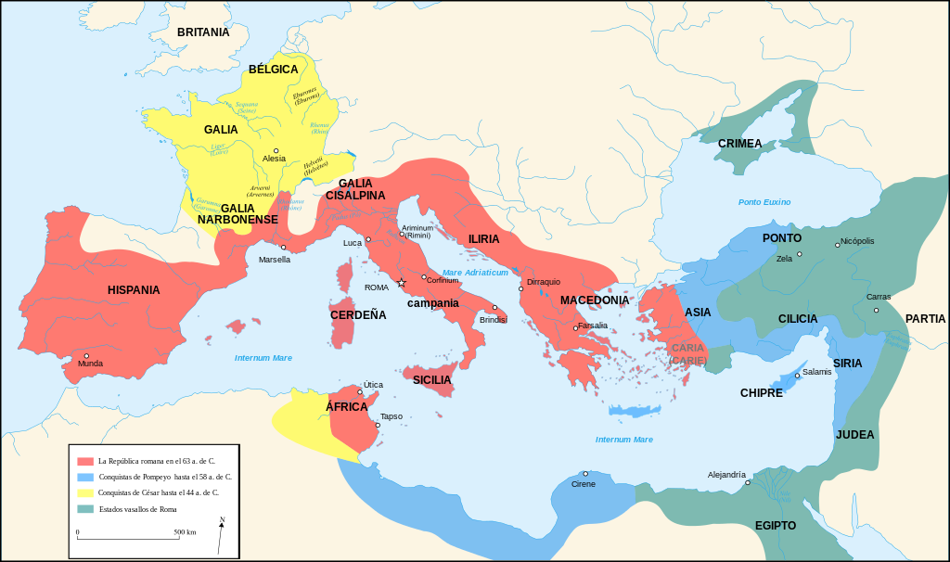
EROBERUNGEN VON CAESAR (GELB) UND POMPEIUS (BLAU)
Bild: Rowanwindwhistler (CC-BY-SA 3.0)

Slide 23
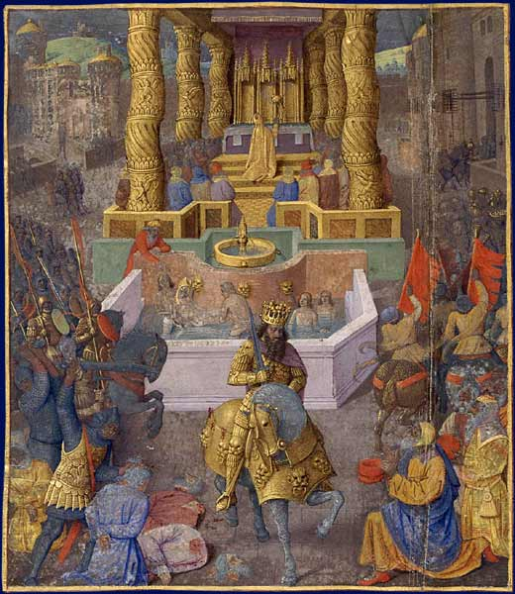
HERODES ZIEHT IN JERUSALEM EIN
Bild: Jean Fouquet (um 1470)

Slide 24
Jesus Christus – sein Leben Einleitung 1. Das historische Umfeld 2. Das Leben Jesu 3. Die Evangelien Schlusswort

Slide 25
Das Leben Jesu a. Die Geburt Jesu b. Kindheit und Jugend c. Das Wirken Jesu d. Tod und Auferstehung

Slide 26
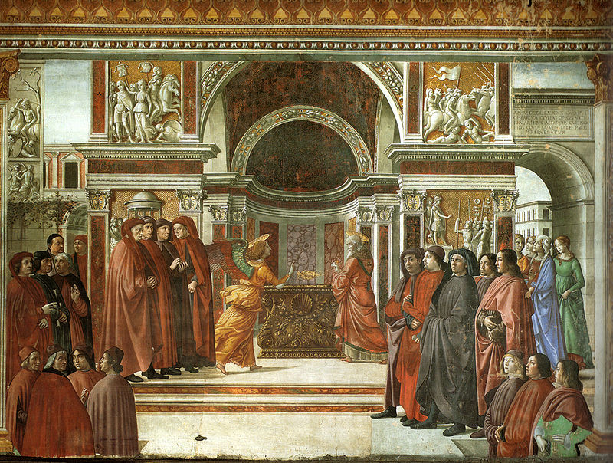
DER ENGEL SPRICHT ZU ZACHARIAS
Bild: Domenico Ghirlandaio (15. Jh.)

Slide 27
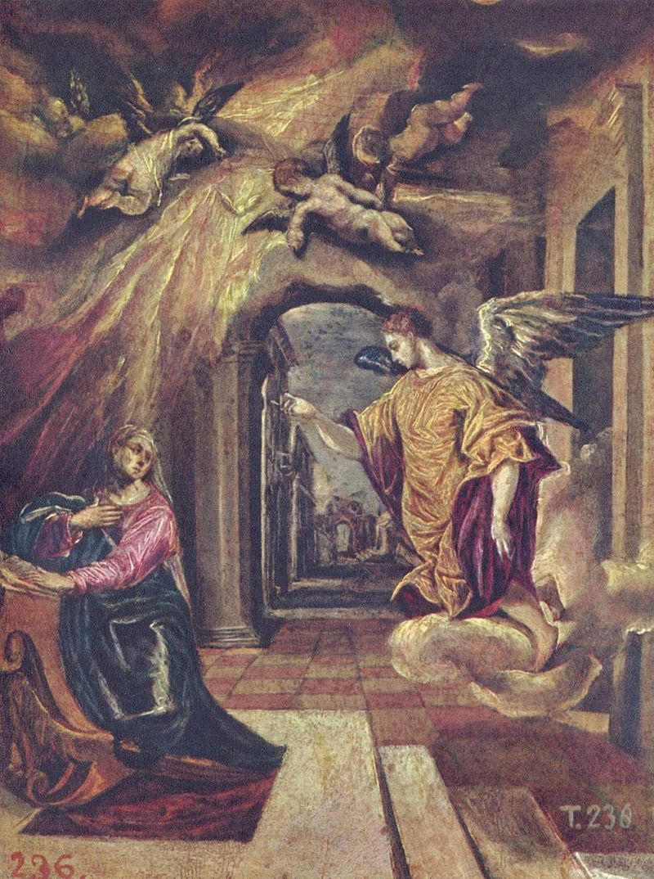
DER ENGEL GOTTES ERSCHEINT MARIA
Bild: El Greco (1577-1580)

Slide 28
Lk 1,31: Und siehe, du wirst schwanger werden und einen Sohn gebären, und du sollst seinen Namen Jesus nennen.

Slide 29
Lk 1,32: Dieser wird gross sein und Sohn des Höchsten genannt werden; und der Herr, Gott, wird ihm den Thron seines Vaters David geben.

Slide 30
Lk 1,33: Und er wird über das Haus Jakobs herrschen in Ewigkeit, und seines Königtums wird kein Ende sein.

Slide 31
Lk 1,34: Wie wird das zugehen, da ich doch von keinem Mann weiss?

Slide 32
Lk 1,35: Der Heilige Geist wird über dich kommen, und die Kraft des Höch-sten wird dich überschatten; darum wird auch das Heilige, das geboren wird, Gottes Sohn genannt werden.

Slide 33
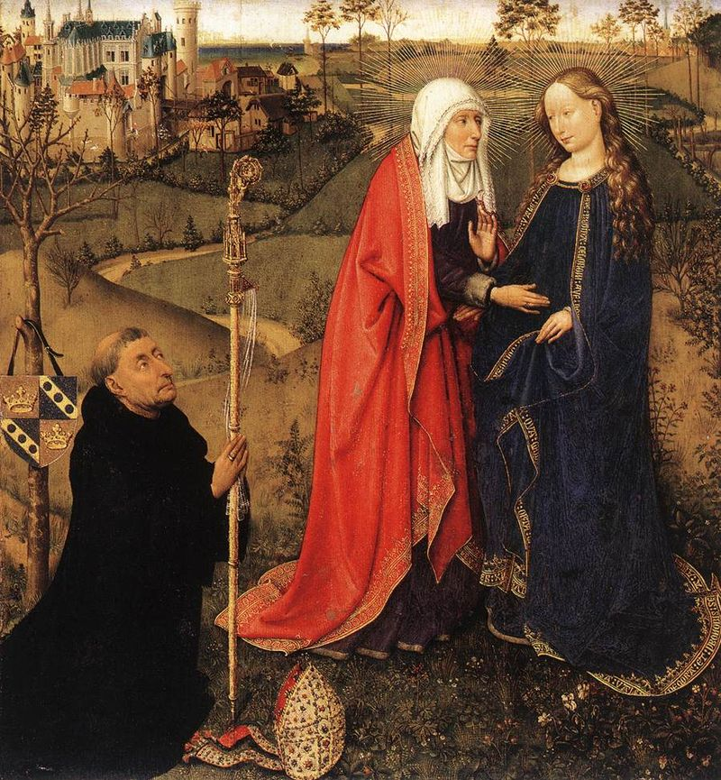
MARIA BESUCHT ELISABETH
Bild: Jacques Daret (15. Jh.)

Slide 34
Kol 2,9: Denn in ihm wohnt die ganze Fülle der Gottheit leibhaftig.

Slide 35
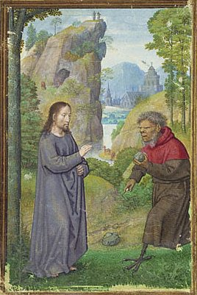
DIE VERSUCHUNG JESU DURCH DEN TEUFEL
Bild: Simon Bening (16. Jh.)

Slide 36
Hebr 4,15: Denn wir haben nicht einen Hohenpriester, der nicht könnte mitleiden mit unserer Schwachheit, sondern der versucht worden ist in allem wie wir, doch ohne Sünde.

Slide 37
1Joh 3,15: Und ihr wisst, dass er offenbart worden ist, damit er die Sünden wegnehme; und Sünde ist nicht in ihm.

Slide 38
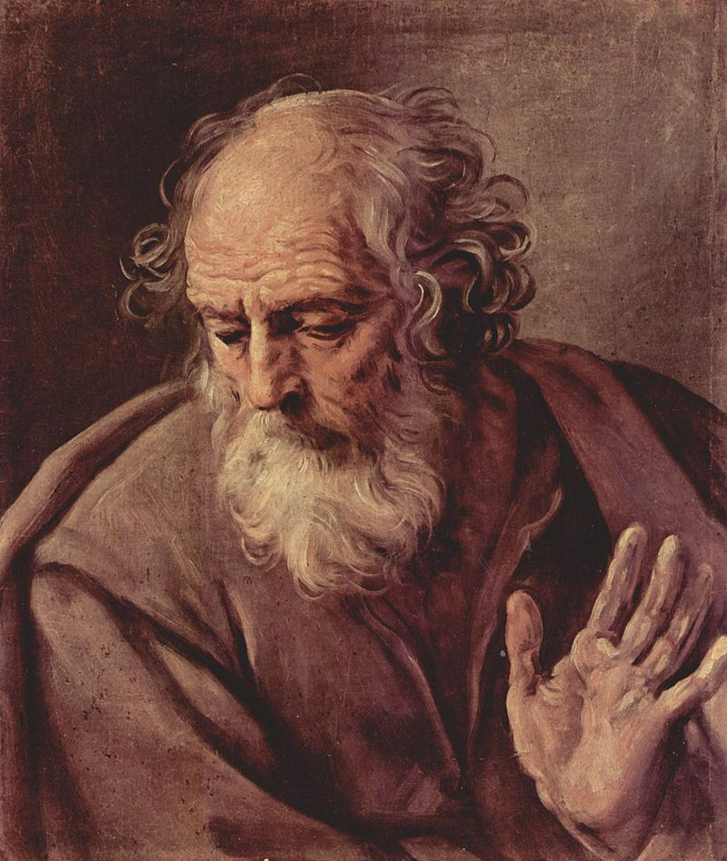
JOSEF
Bild: Guido Reni (1640-1642)

Slide 39
Mt 1,20b: Josef, Sohn Davids, fürchte dich nicht, Maria, deine Frau, zu dir zu nehmen! Denn das in ihr Gezeugte ist von dem Heiligen Geist.

Slide 40
Mt 1,21: Und sie wird einen Sohn gebären, und du sollst seinen Namen Jesus nennen, denn er wird sein Volk retten von seinen Sünden.

Slide 41
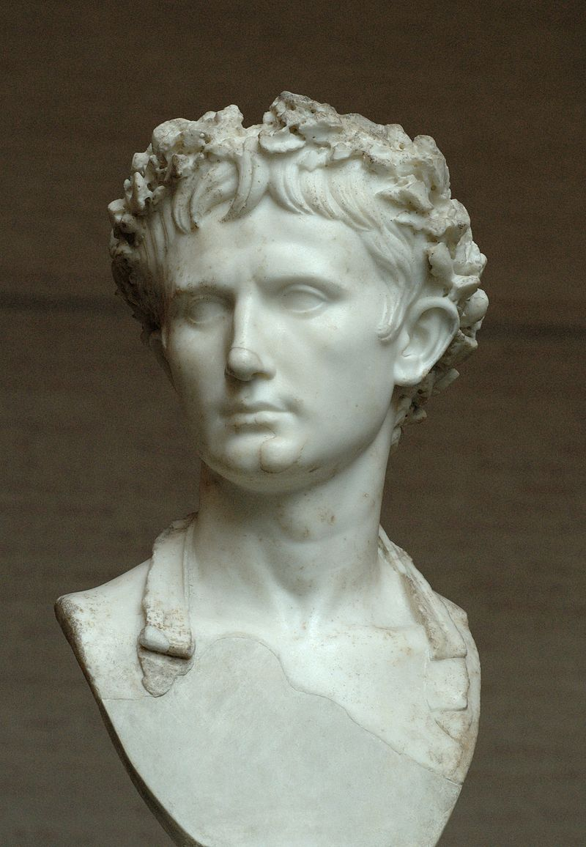
KAISER AUGUSTUS
Büste aus der Münchner Glyptothek

Slide 42
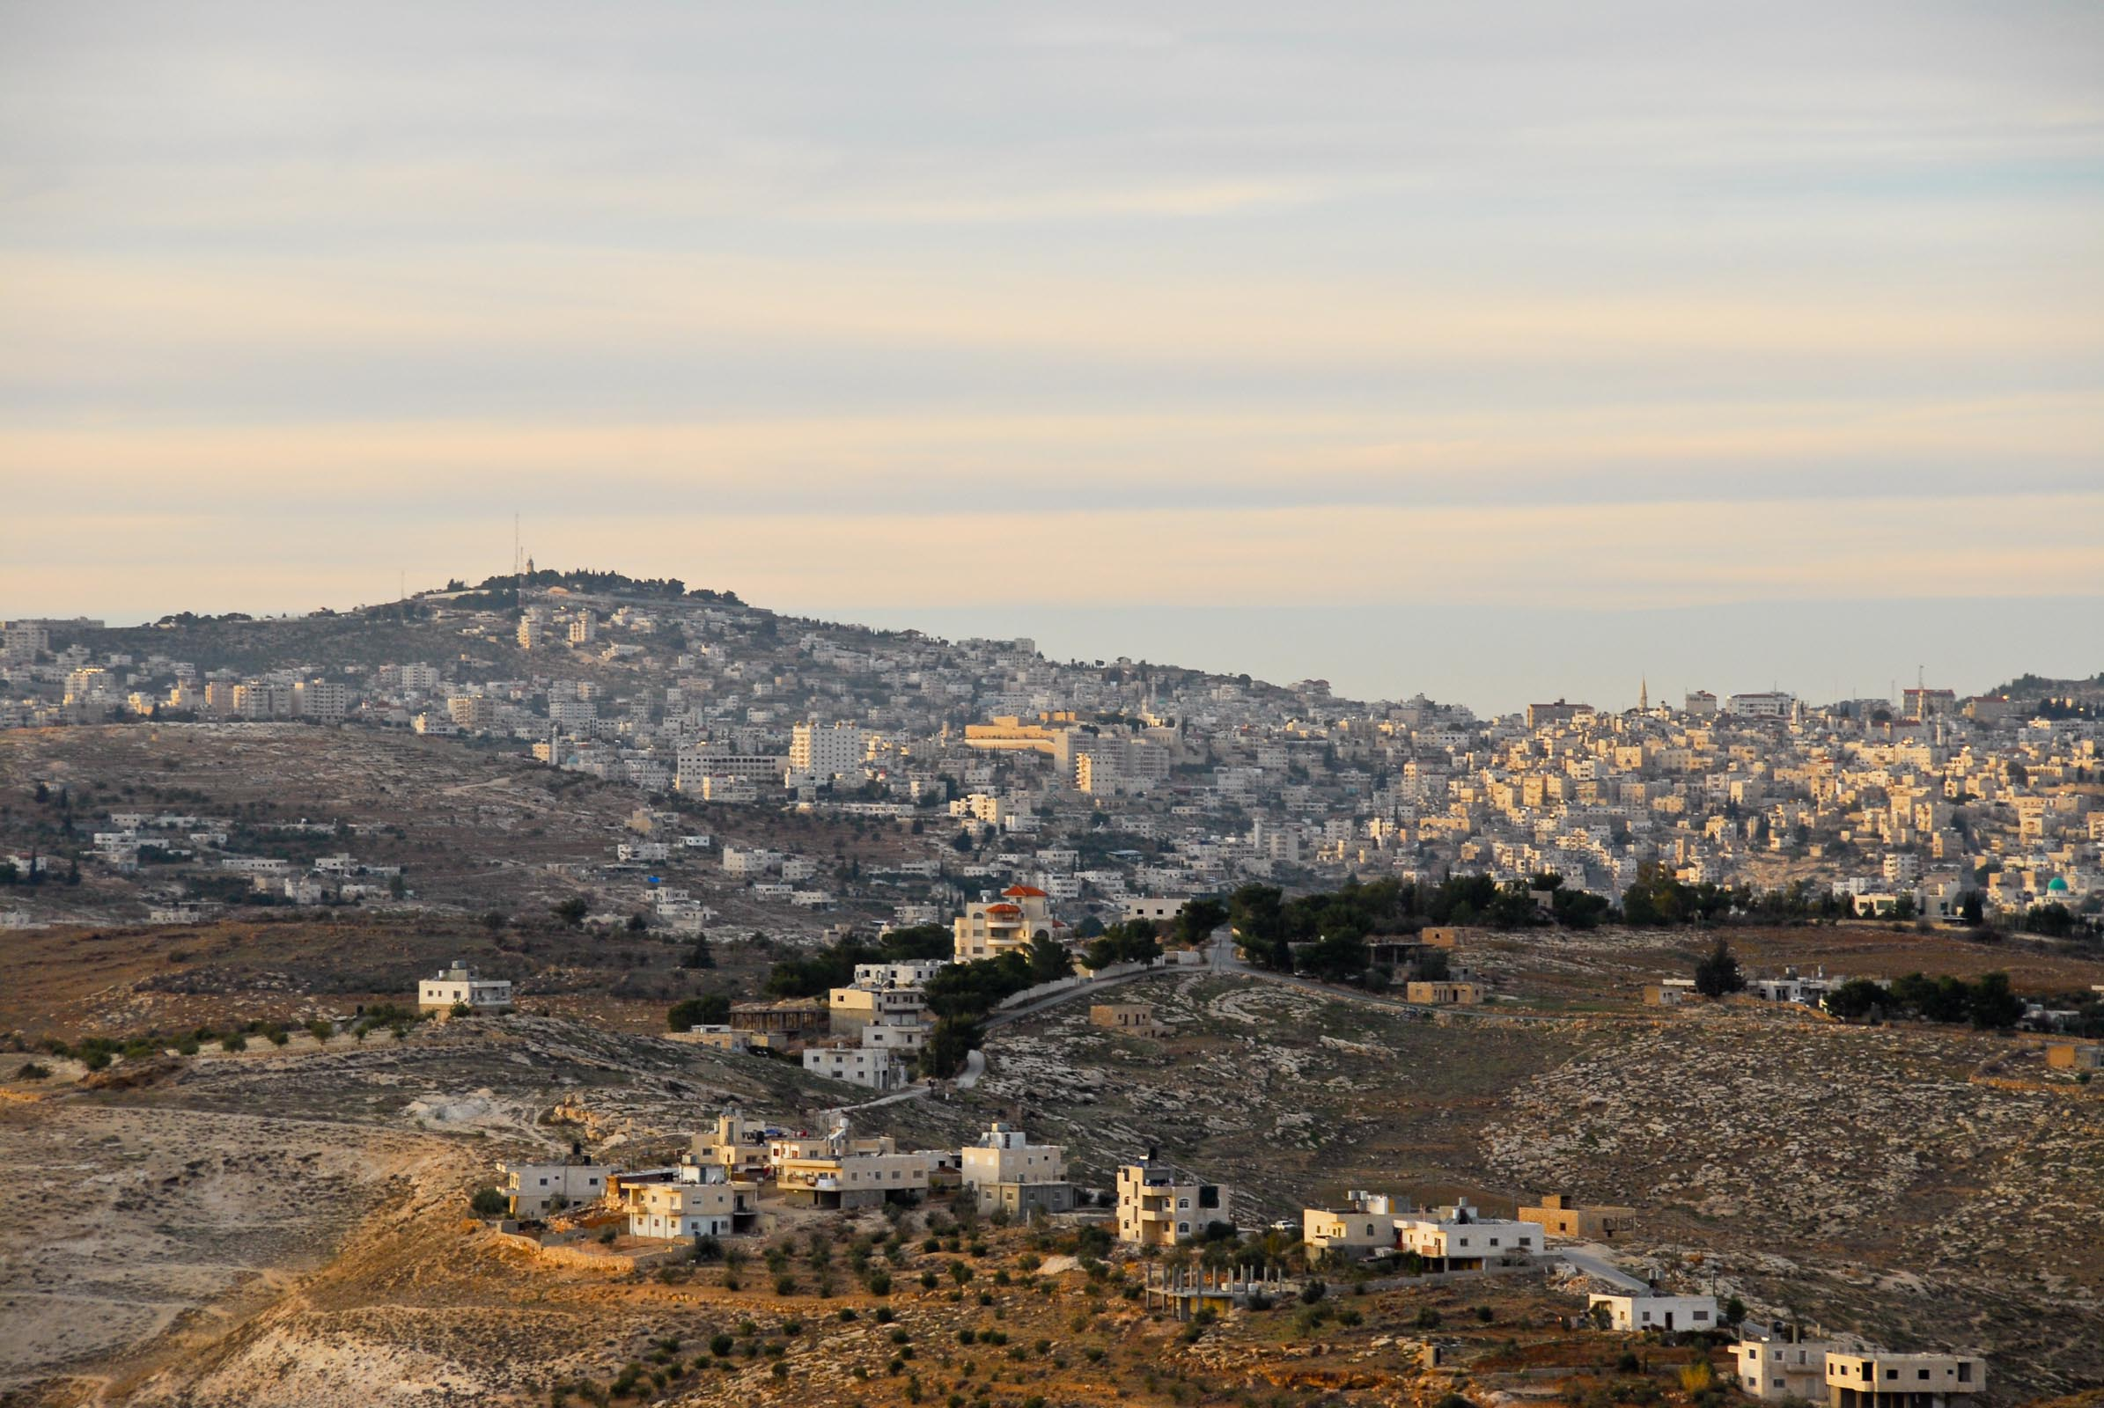
BETHLEHEM VOM HERODIUM AUS

Slide 43
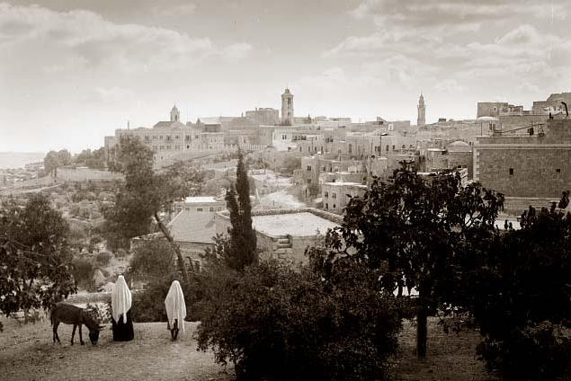
BETHLEHEM IM JAHR 1898

Slide 44
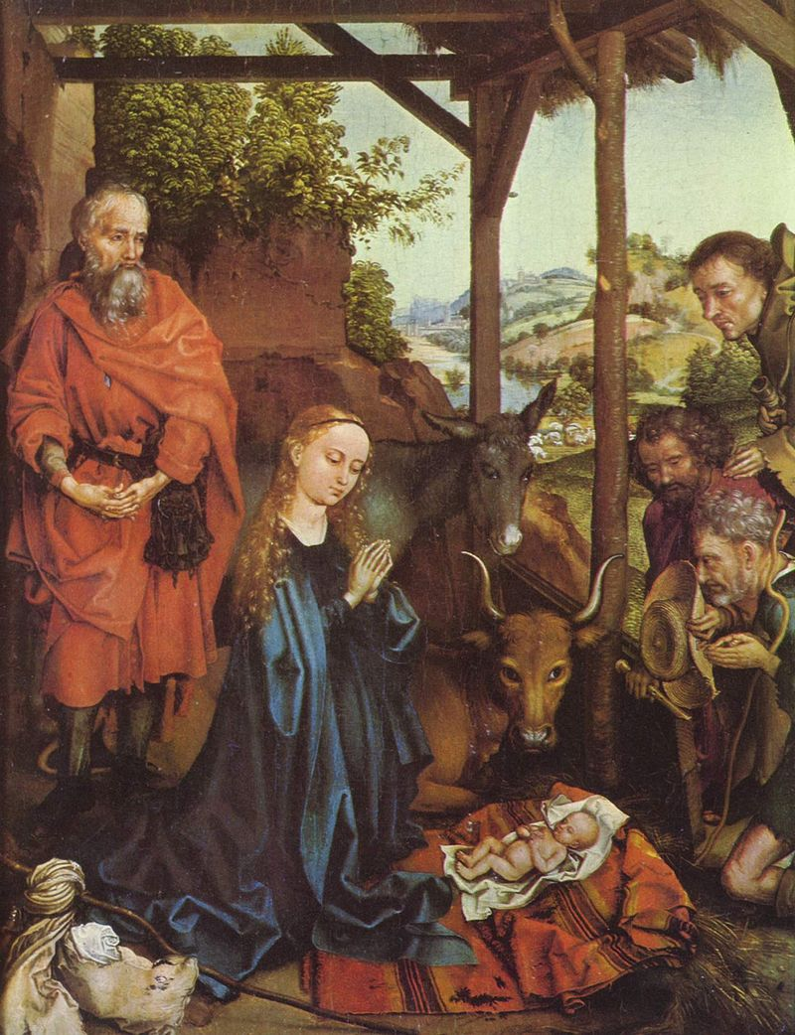
DIE GEBURT JESU
Bild: Martin Schogauer (1475-1480)

Slide 45
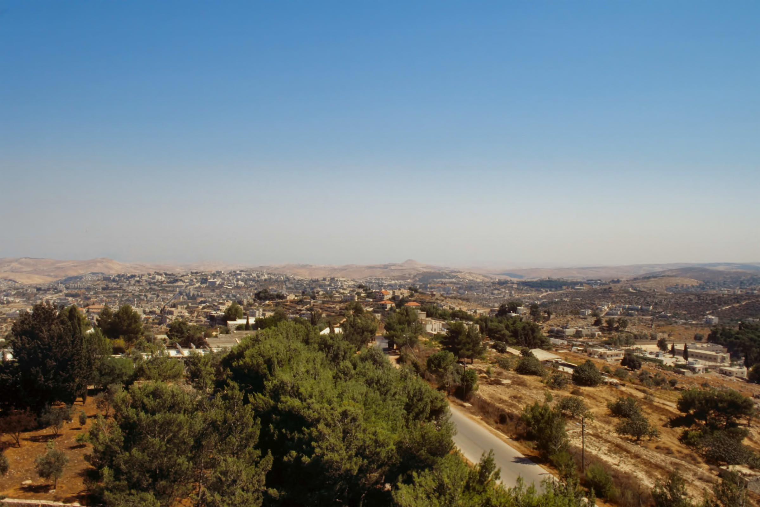
BETHLEHEM UND DAS HERODIUM

Slide 46
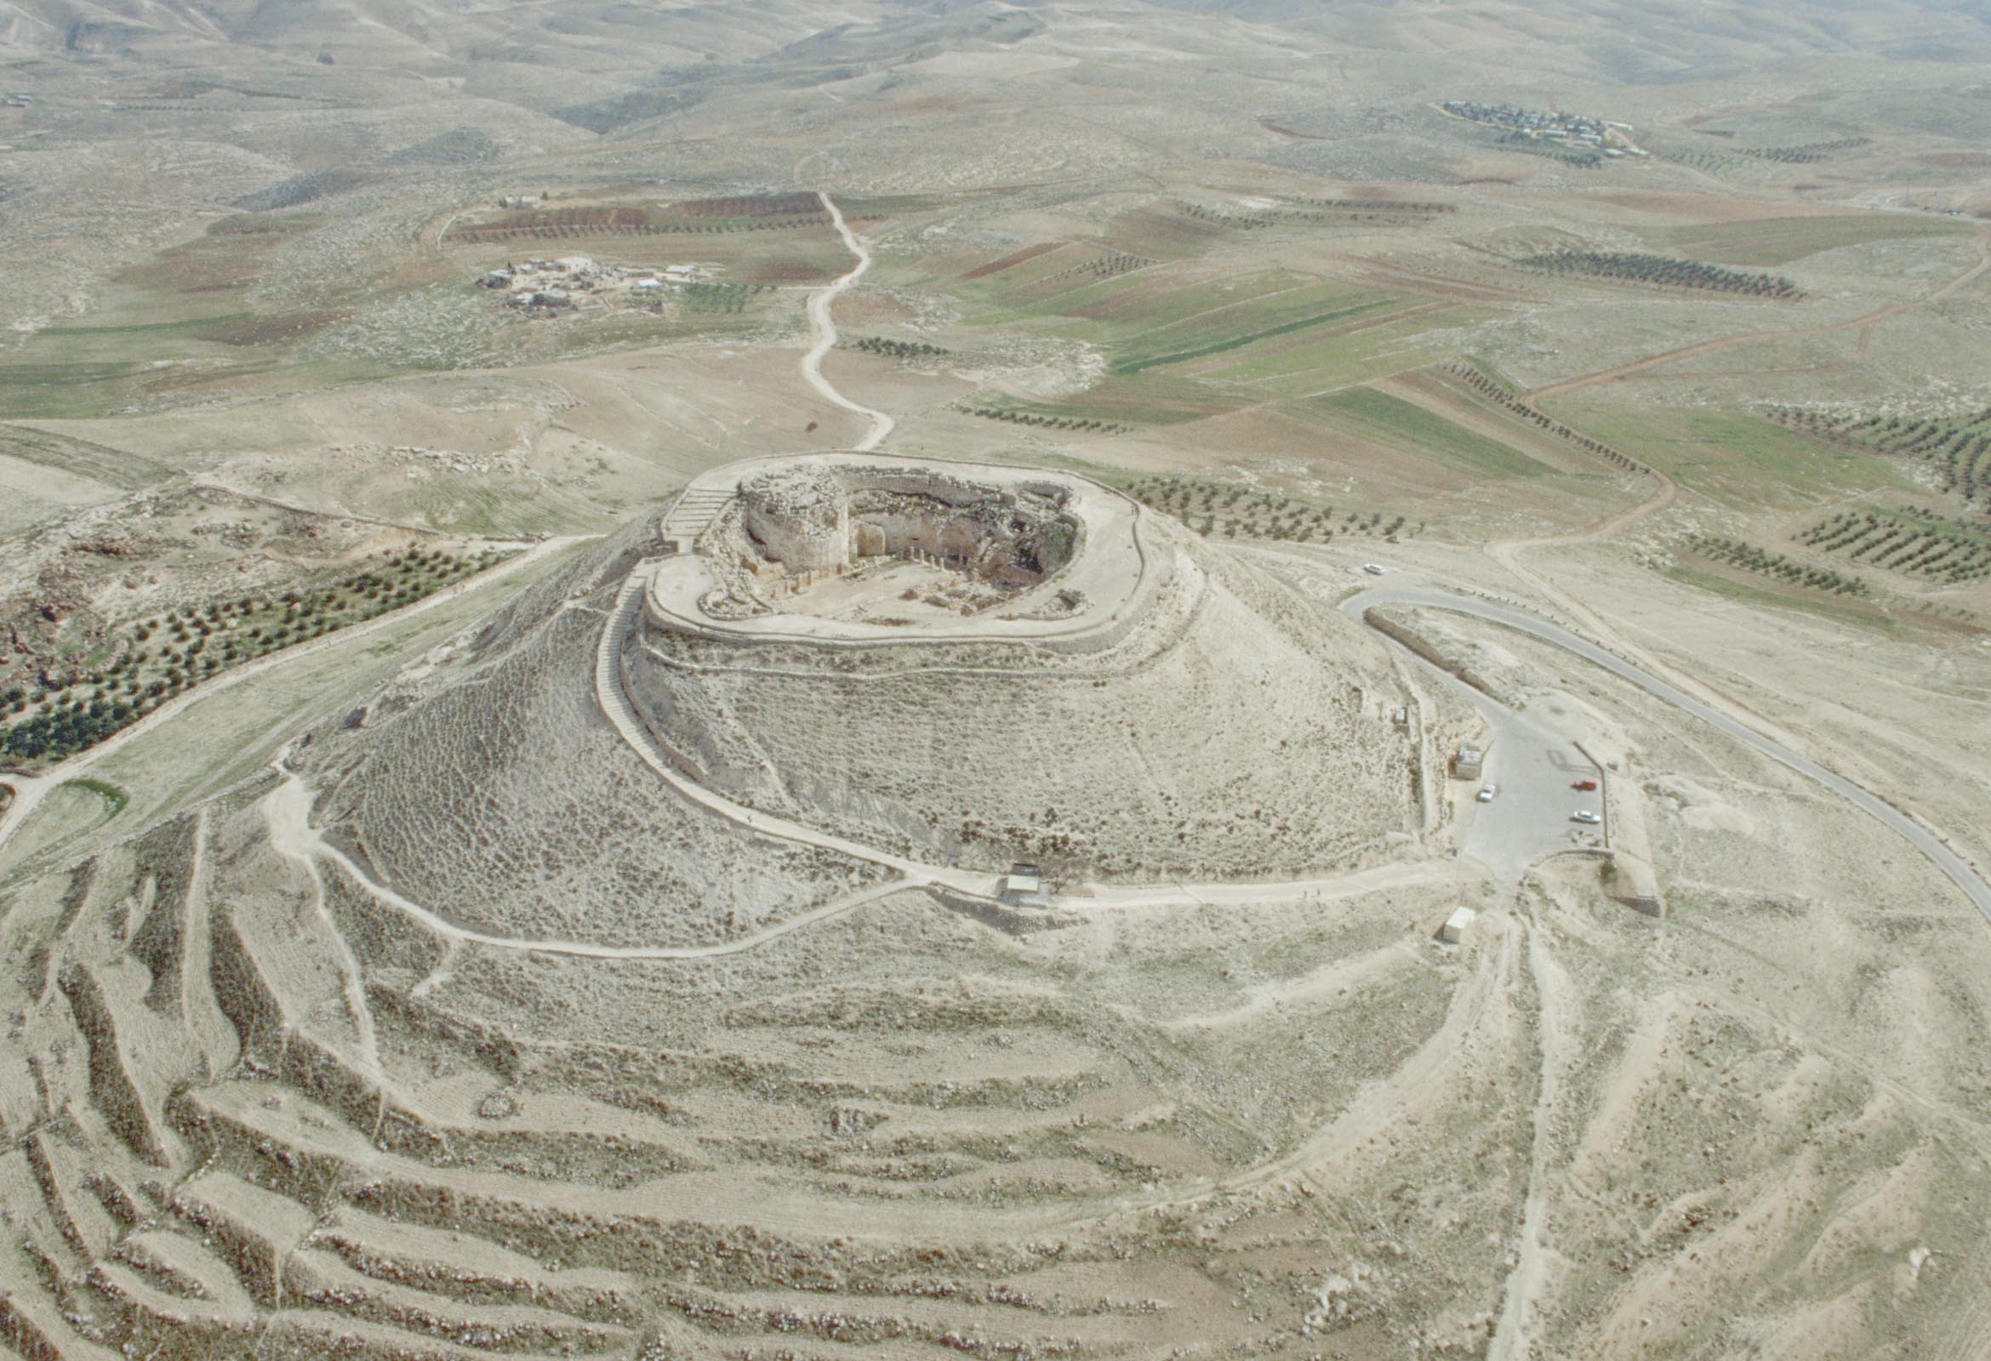
HERODIUM

Slide 47
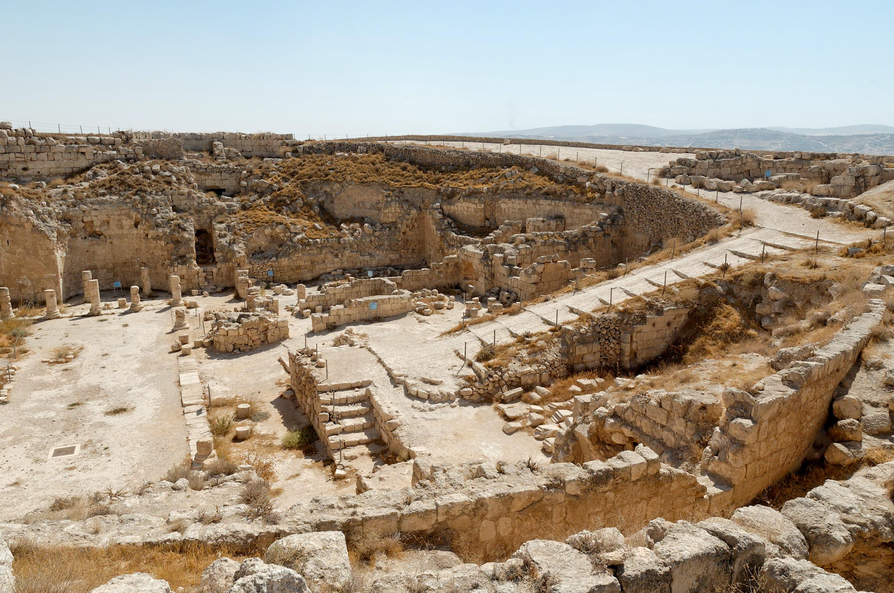
ÜBERRESTE DER PALASTANLAGE

Slide 48
Mt 1,21b: Du sollst seinen Namen Jesus nennen, denn er wird sein Volk retten von seinen Sünden.

Slide 49
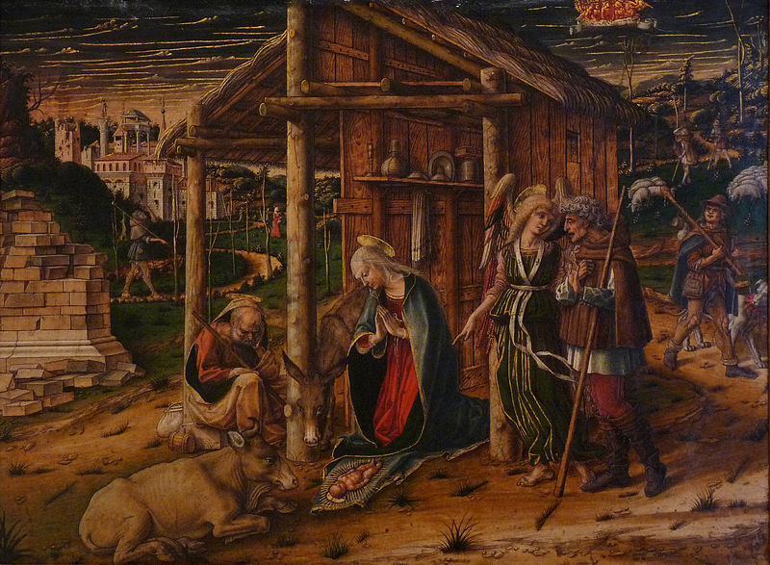
DER BESUCH DER HIRTEN
Bild: Carlo Crivelli (um 1480)

Slide 50
Lk 2,10: Fürchtet euch nicht! Siehe, ich verkündige euch grosse Freude, die allem Volk widerfahren wird.

Slide 51
Lk 2,11: Denn euch ist heute der Heiland [= der Retter] geboren, welcher ist Christus [= der Messias], der Herr, in der Stadt Davids.

Slide 52
Lk 2,14: Ehre sei Gott in der Höhe
und Friede auf Erden bei den Menschen seines Wohlgefallens.

Slide 53
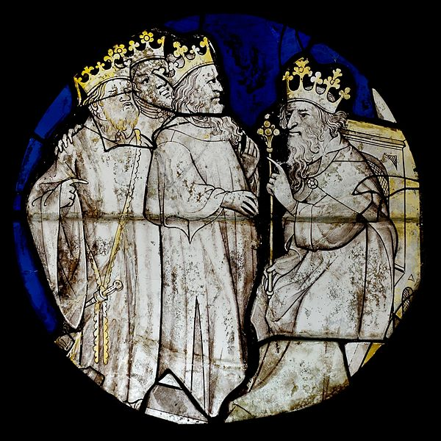
HERODES UND DIE WEISEN
Glasmalerei, Frankreich, 15. Jahrhundert

Slide 54
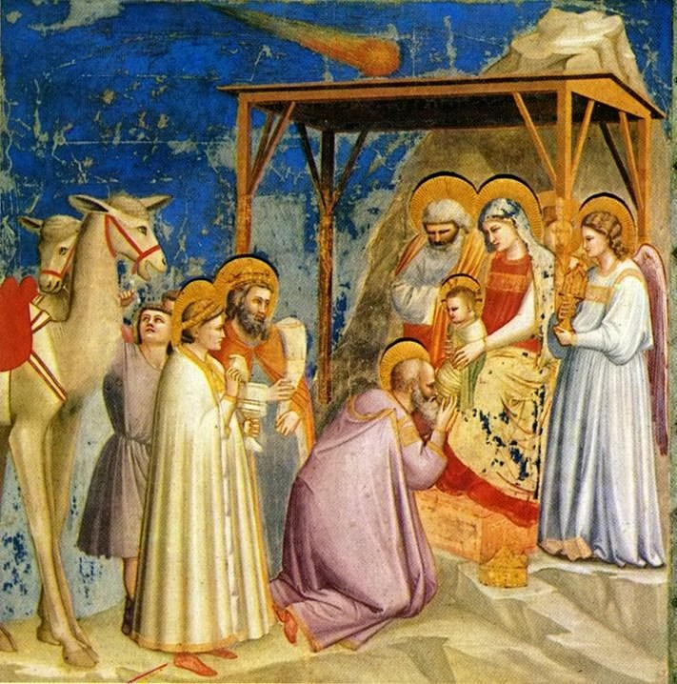
DIE ANBETUNG DER WEISEN
Bild: Giotto di Bondone (1302)

Slide 55
Das Leben Jesu a. Die Geburt Jesu b. Kindheit und Jugend c. Das Wirken Jesu d. Tod und Auferstehung

Slide 56
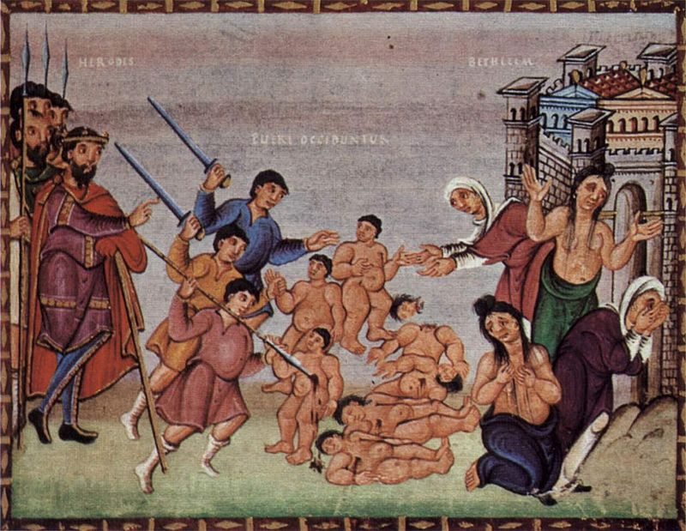
DER KINDERMORD IN BETHLEHEM
Darstellung aus dem 10. Jahrhundert

Slide 57
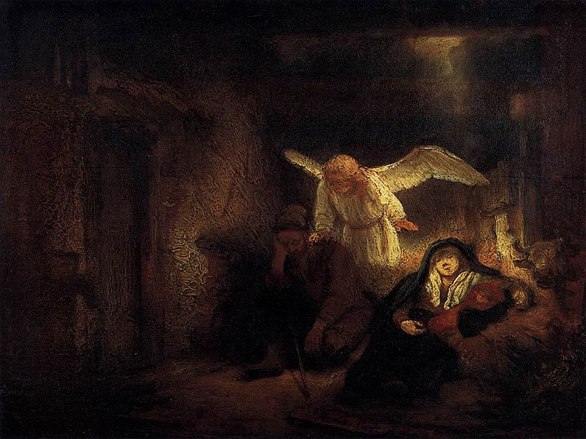
JOSEFS TRAUM
Bild: Rembrandt (1645)

Slide 58
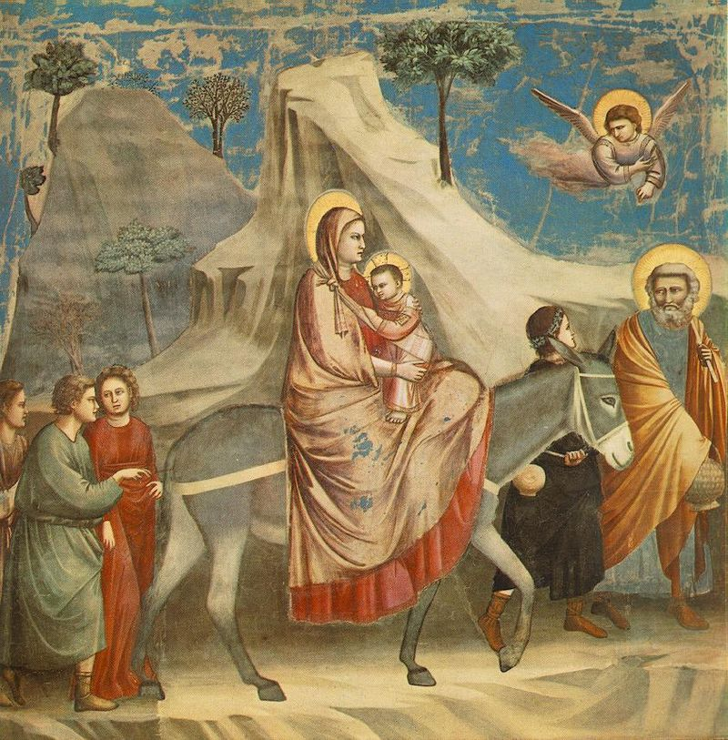
DIE FLUCHT NACH ÄGYPTEN
Bild: Giotto (ca. 1304)

Slide 59
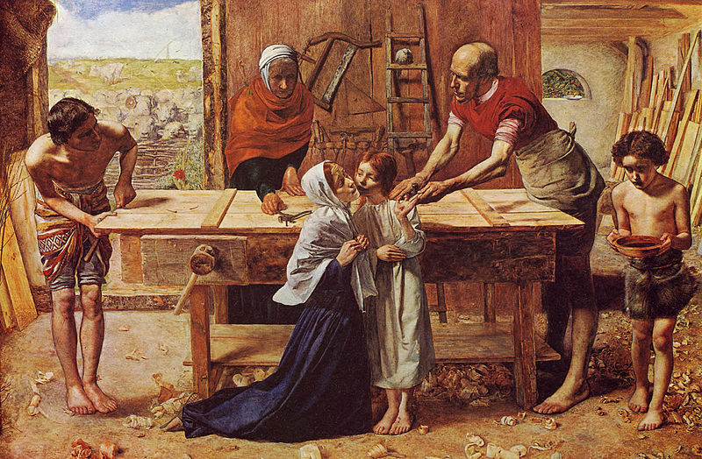
CHRISTUS IM HAUS SEINER ELTERN
Bild: John Everett Millais (1850)

Slide 60
NAZARETH

Slide 61
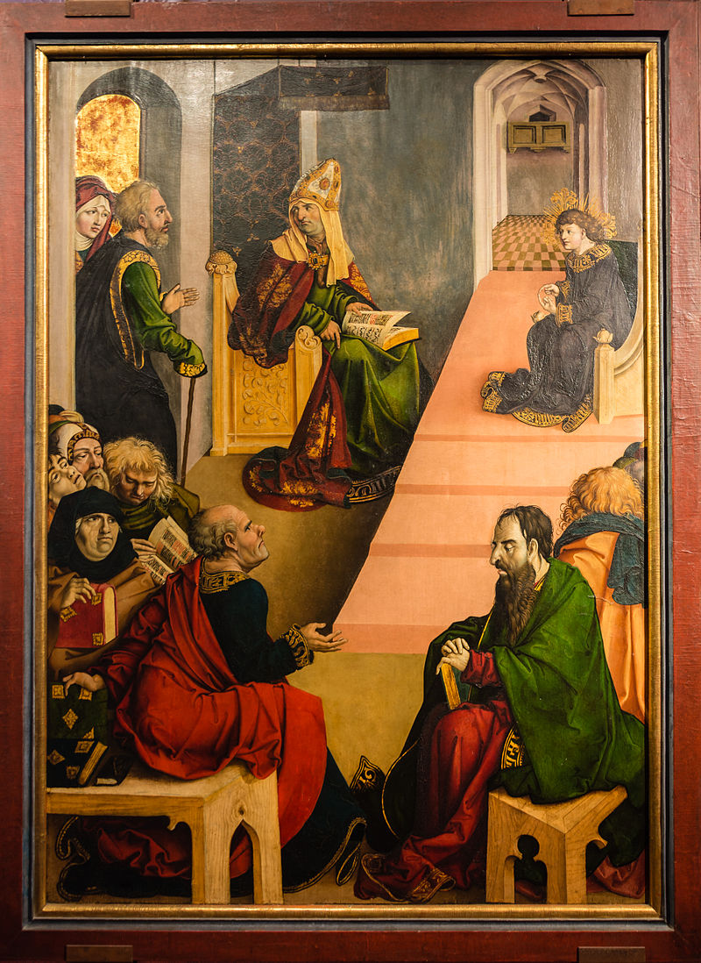
DER ZWÖLF-JÄHRIGE JESUS IM TEMPEL
Bild: Jörg Breu der Ältere (1502)

Slide 62
Lk 2,52: Und Jesus nahm zu an Weisheit, Alter und Gnade bei Gott und den Menschen.

Slide 63
Das Leben Jesu a. Die Geburt Jesu b. Kindheit und Jugend c. Das Wirken Jesu d. Tod und Auferstehung

Slide 64
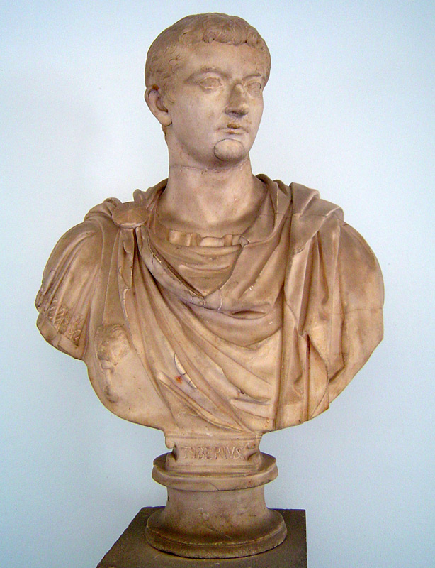
KAISER TIBERIUS
Büste, heute in Palermo

Slide 65
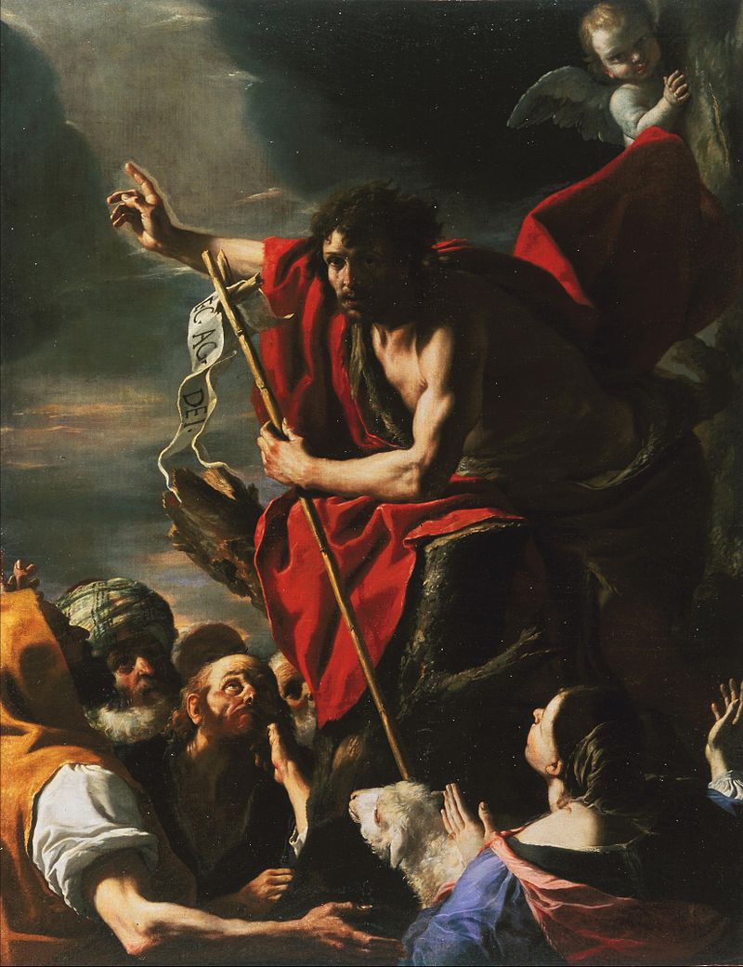
DIE PREDIGT VON JOHANNES DEM TÄUFER
Bild: Mattia Preti (um 1665)

Slide 66
Mt 3,2: Tut Busse [= kehrt um], denn das Reich der Himmel ist nahe ge-kommen.

Slide 67
Joh 1,29: Siehe, das Lamm Gottes, das die Sünde der Welt wegnimmt!

Slide 68
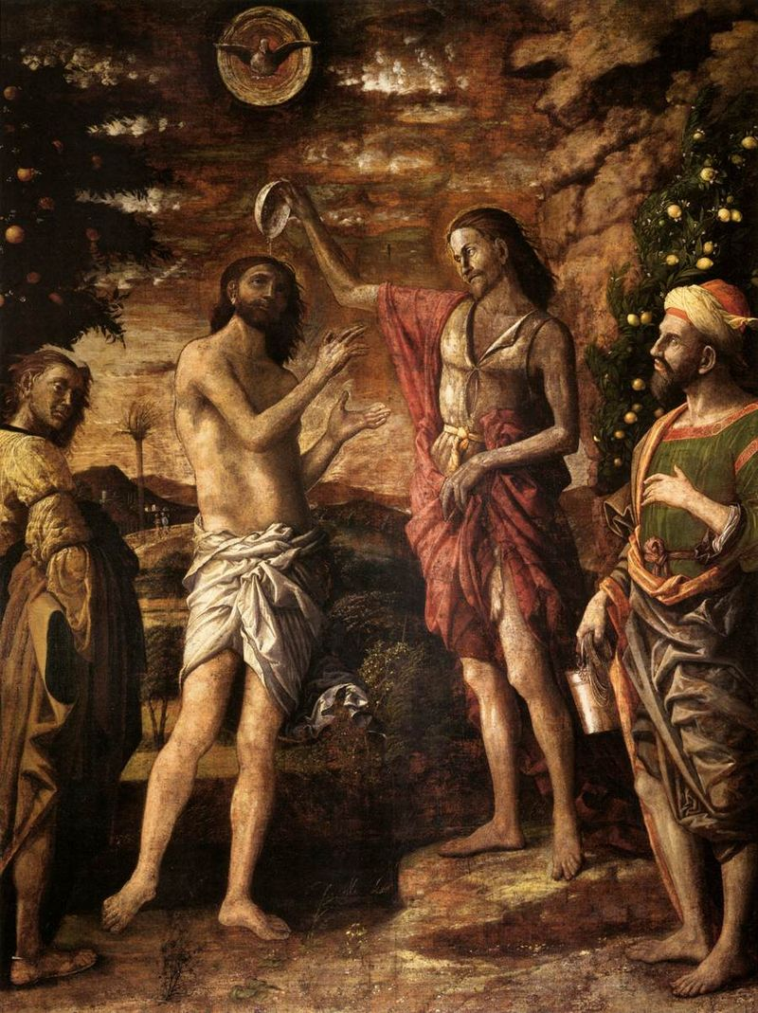
DIE TAUFE JESU
Bild: Andrea Mantegna (1505)

Slide 69
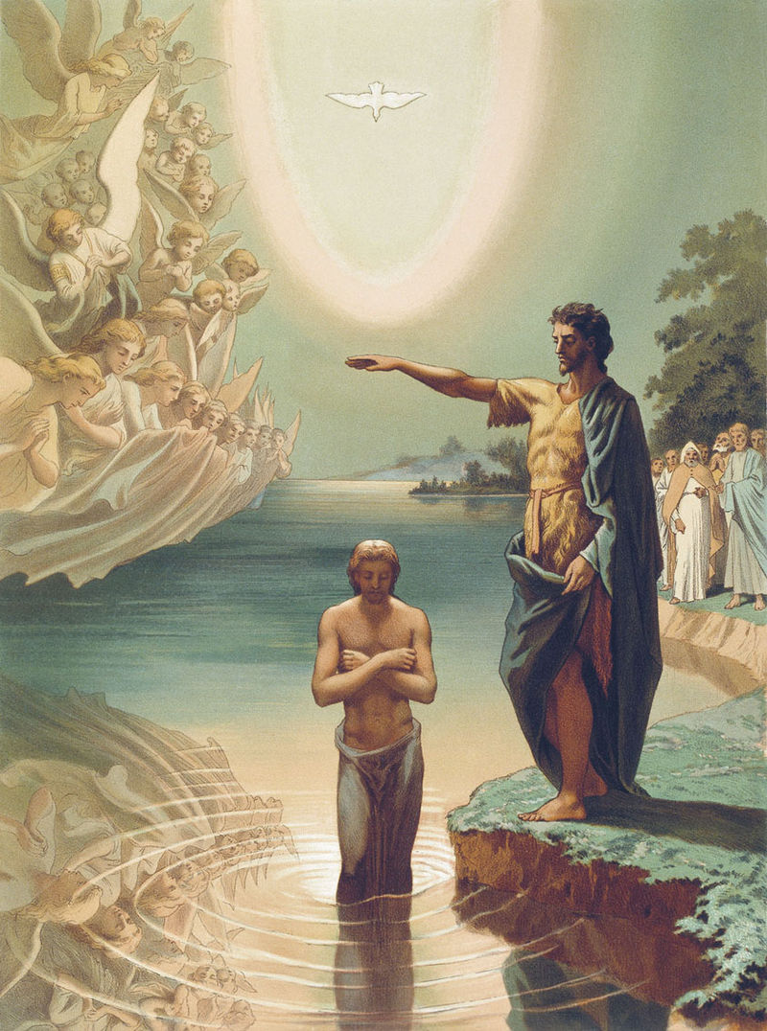
DIE TAUFE JESU
Bild: Grigory Gagarin (19. Jh.)

Slide 70
Mt 3,17: Dieser ist mein geliebter Sohn, an dem ich Wohlgefallen ge-funden habe.

Slide 71
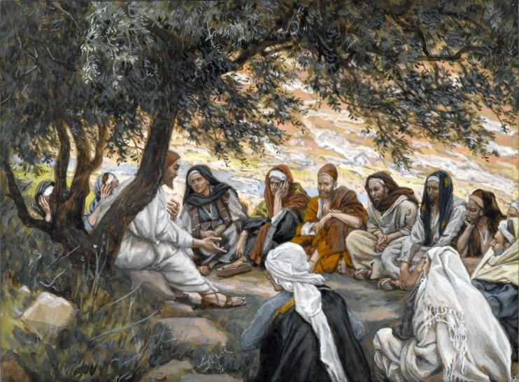
JESUS UND SEINE JÜNGER
Bild: James Tissot (um 1890)

Slide 72
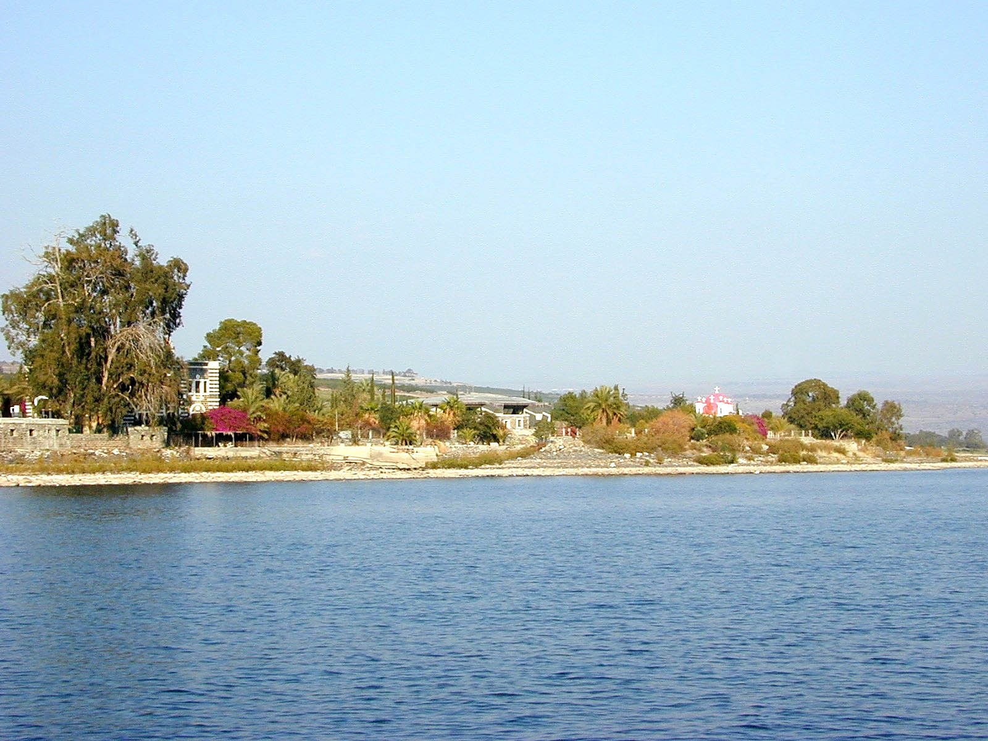
DAS EINSTIGE KAPERNAUM

Slide 73
Das Leben Jesu a. Die Geburt Jesu b. Kindheit und Jugend c. Das Wirken Jesu d. Tod und Auferstehung

Slide 74
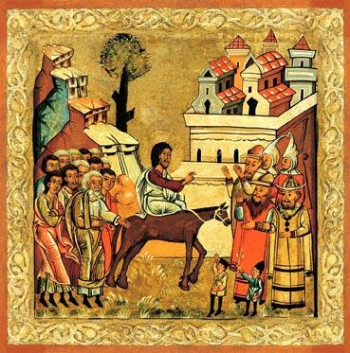
DER EINZUG JESU IN JERUSALEM
Ikone aus dem 16. Jh.

Slide 75
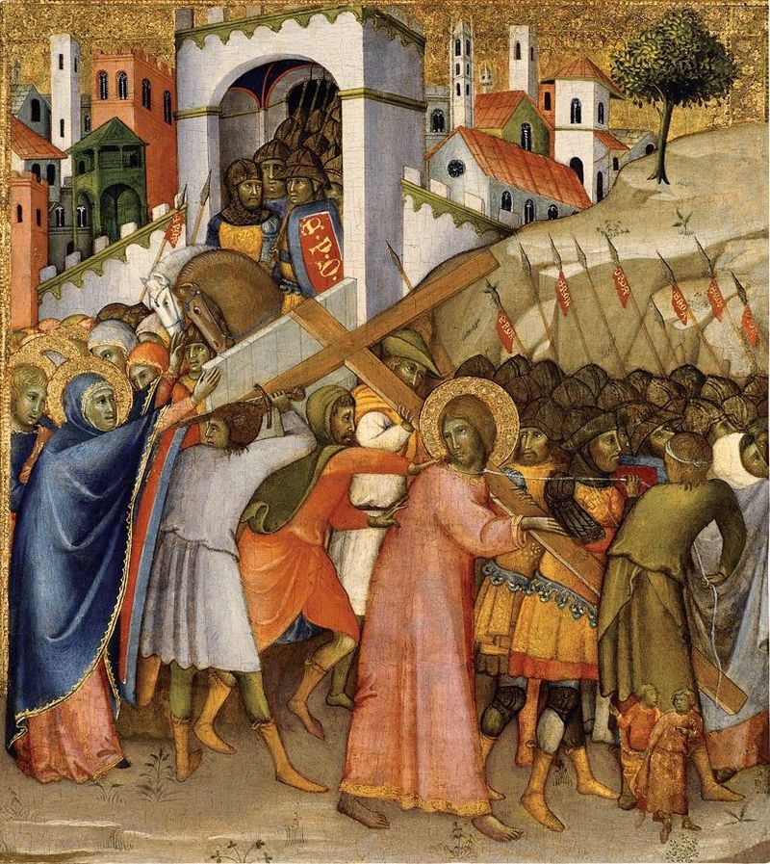
DER WEG NACH GOLGATHA
Bild: Andrea di Bartolo (um 1400)

Slide 76
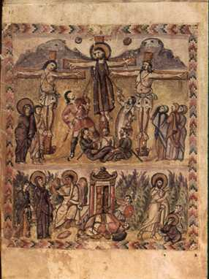
KREUZIGUNG UND AUFERSTEHUNG JESU
Darstellung in einer Handschrift aus dem 6. Jh.

Slide 77
Jesus Christus – sein Leben Einleitung 1. Das historische Umfeld 2. Das Leben Jesu 3. Die Evangelien Schlusswort

Slide 78
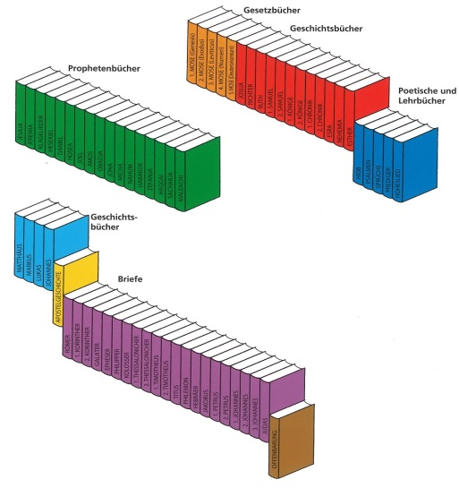
DIE «BIBLIOTHECA DIVINA»
Bild aus: DOWLEY, Der grosse Bibelführer, S. 6.

Slide 79
DIE VIER EVANGELIEN
Matthäus
Markus
Lukas
Johannes

Slide 80
DIE VIER EVANGELIEN
Matthäus
Synoptiker
Markus
Lukas
Johannes

Slide 81
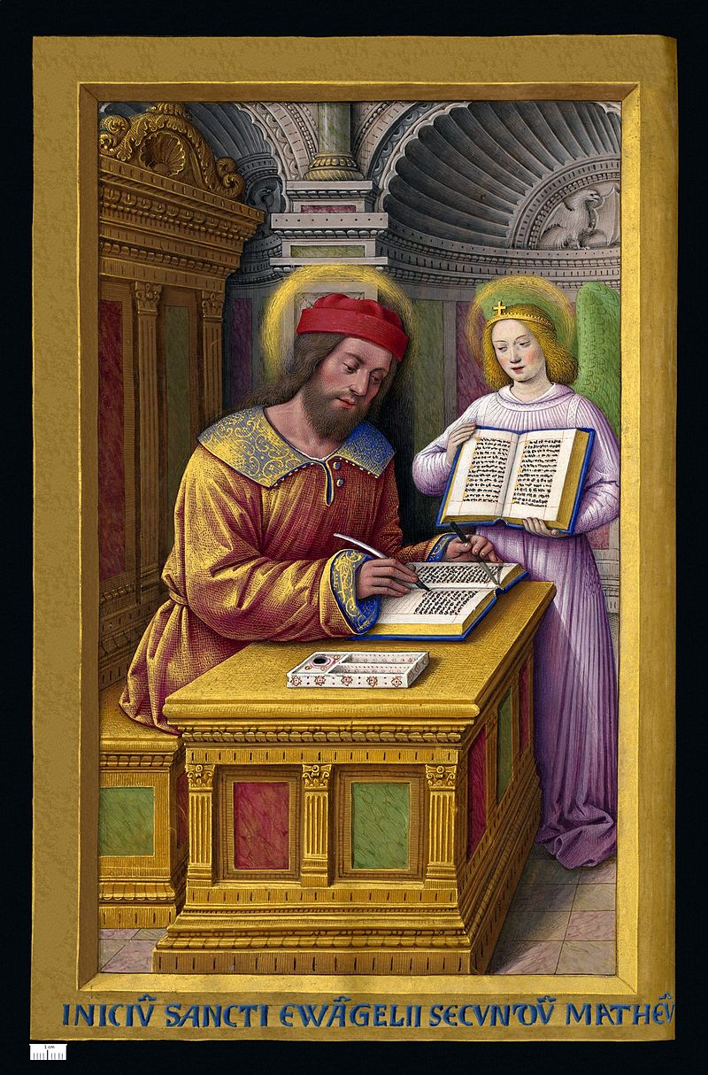
MATTHÄUS
Miniatur von Jean Bourdichon (1503-1508)

Slide 82
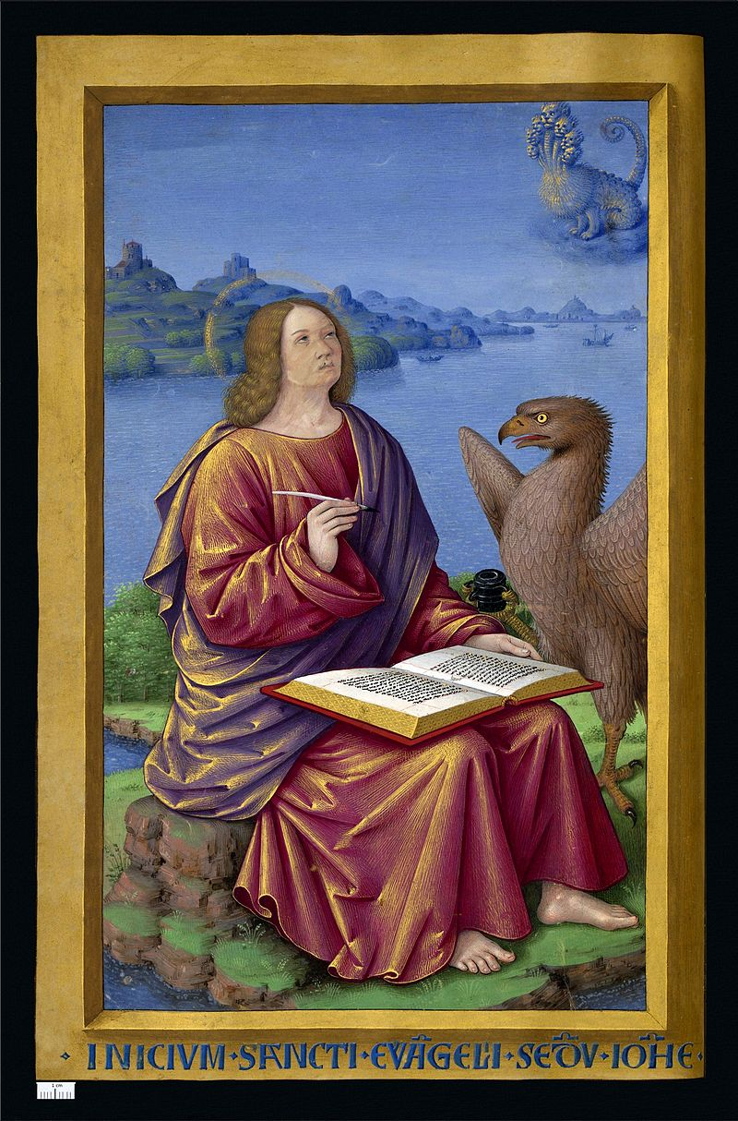
JOHANNES
Miniatur von Jean Bourdichon (1503-1508)

Slide 83

MARKUS
Miniatur von Jean Bourdichon (1503-1508)

Slide 84

LUKAS
Miniatur von Jean Bourdichon (1503-1508)

Slide 85

DIE VIER EVANGELISTEN
Bild: Jakob Jordaens (um 1620)

Slide 86
Jesus Christus – sein Leben Einleitung 1. Das historische Umfeld 2. Das Leben Jesu 3. Die Evangelien Schlusswort

Slide 87

DAS LEBEN JESU
Fresko von Gaudenzio Ferrari (1513)

Slide 88
Joh 1,14: Und das Wort wurde Fleisch und wohnte unter uns, und wir haben seine Herrlichkeit angeschaut, eine Herrlichkeit als eines Eingeborenen vom Vater, voller Gnade und Wahrheit.

Slide 89
Jesus Christus – sein Leben
(Bibelkurs, Teil 16/24)

